Slide 1
第 三 章 人 与 自 然

Slide 2
此处自然的不同涵义：
人工自然和自在自然

Slide 3
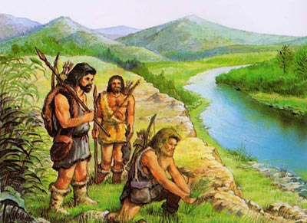
第一节 人与自然关系的历史
一、渔猎文明——原始和谐
1。人对自然的依附……迁徙？定居？
2。人对自然的影响，过度的采集和渔猎使生活资料来源受到威胁。
最早的环境问题？

Slide 4
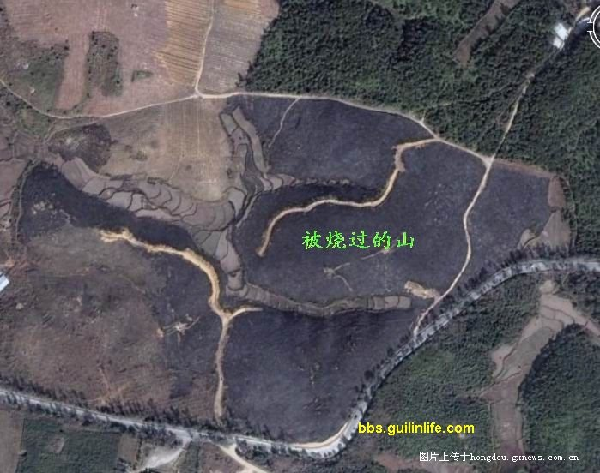
二、农业文明——初步异化
农业文明改变了人的生活方式，从获取现场的自然资源转向选择性生产，从迁徙到定居。
农业活动大多是刀耕火种广种薄收，进行掠夺性开发，导致环境恶化。

Slide 5
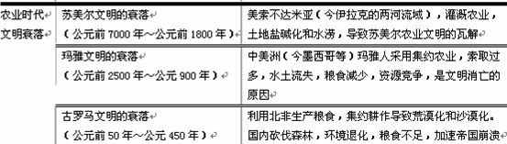

Slide 6
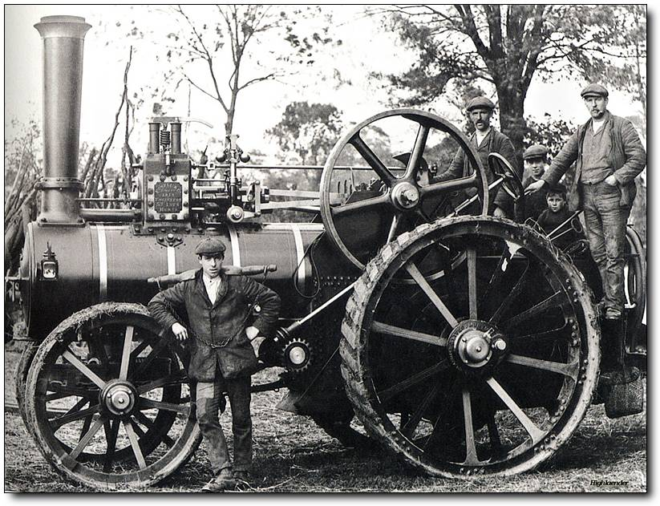
三、工业时代人与自然的对立
1.蒸汽机----工业文明的标志。
生产力的飞跃创造了辉煌的物质文明；人的体力得到解放；生产方式的变革；出现了科学技术、经济和社会整体相互推动。

Slide 7

2.我们创造的新世界世界----
技术圈或工业地壳？
人全方位改造世界，利用各种资源，合成生产无数的人工产品，创造出巨大的、非生命的、冷冰冰的人工物质体系。

Slide 8
3.工业文明的弊端及人与自然关系的恶化 错觉：人通过机器摆脱了对自然的依赖。 弊端：一味追求增长，机器生产强化了人的欲望； 过分依赖科学技术，以为有了科学技术就有了一切； 盲目和短视行为，片面追求个人利益、局部利益和短期利益，而不顾他人和后代的利益。

Slide 9
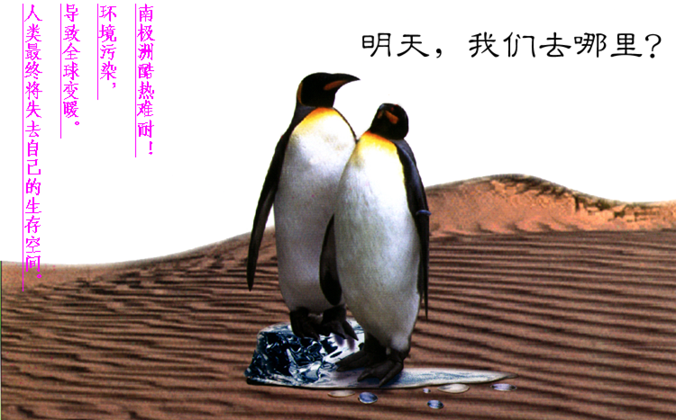
第二节 生态危机

Slide 10
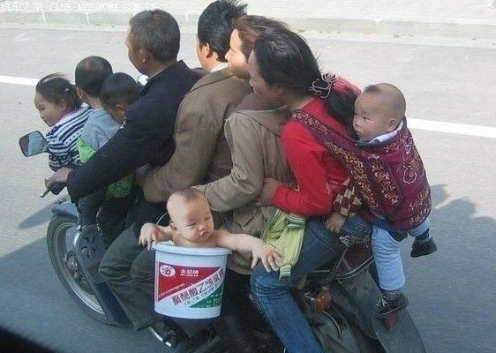
一、人口问题

Slide 11
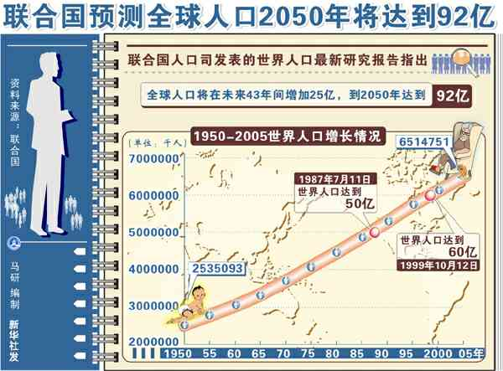

Slide 12
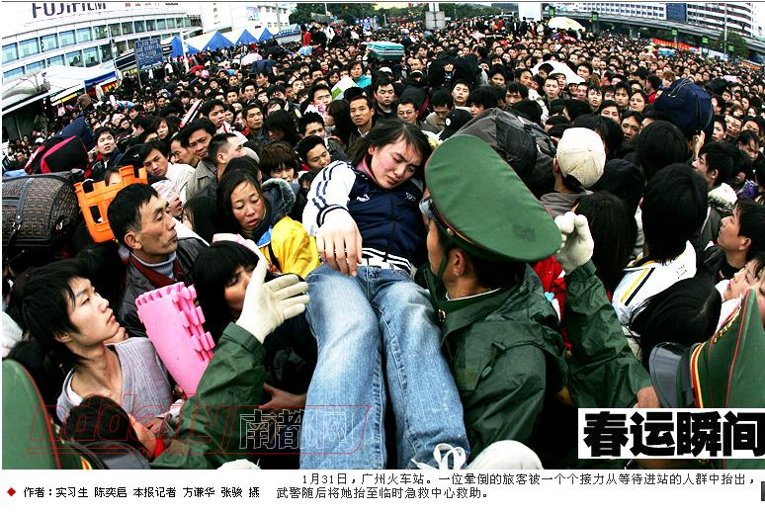
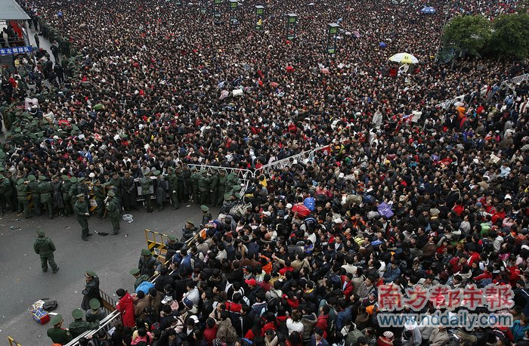
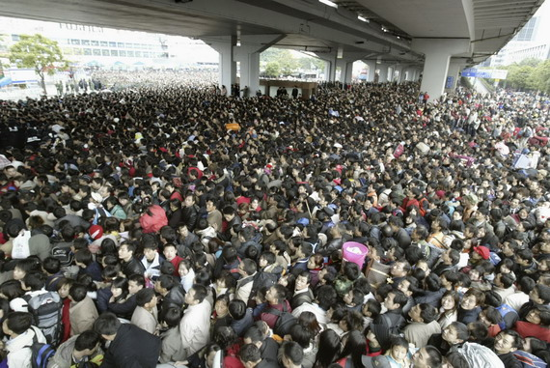
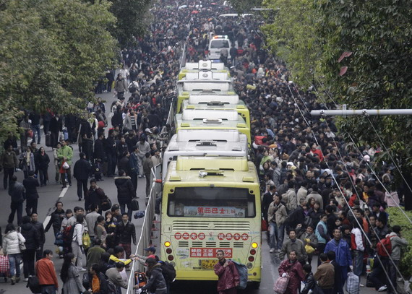

Slide 13
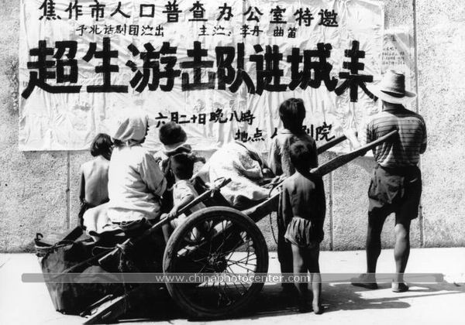

Slide 14
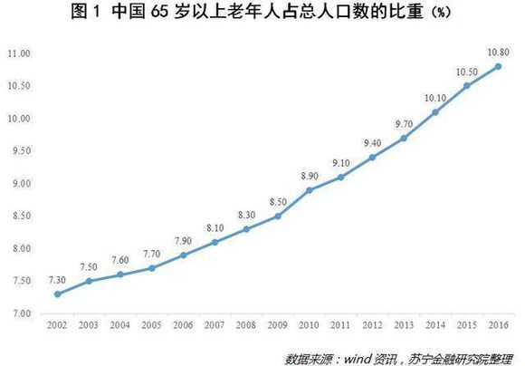

Slide 15
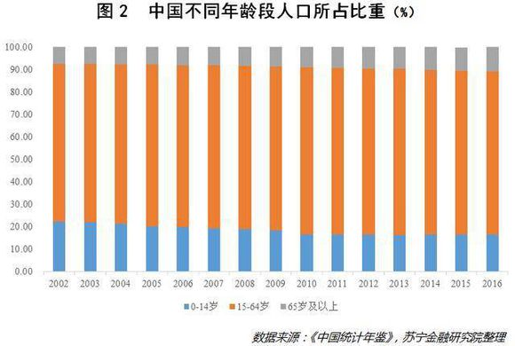

Slide 16
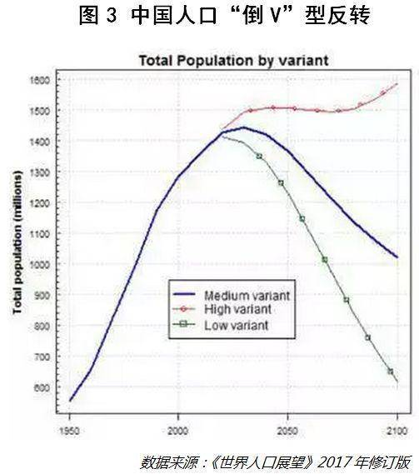

Slide 17
二、资源问题
可再生资源---水土、生物、森林
不可再生资源---煤、油、矿物

Slide 18
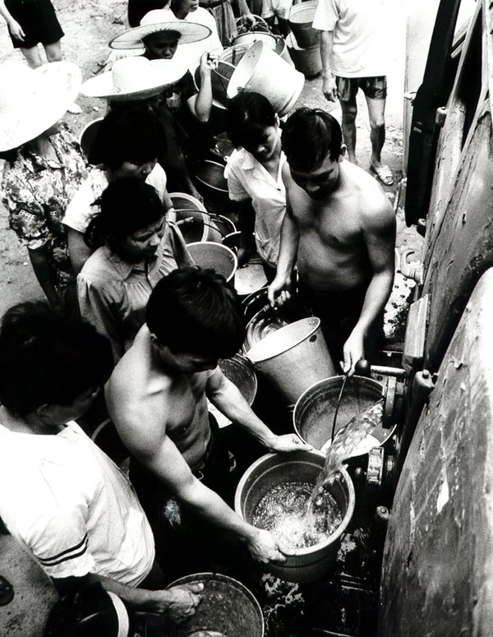
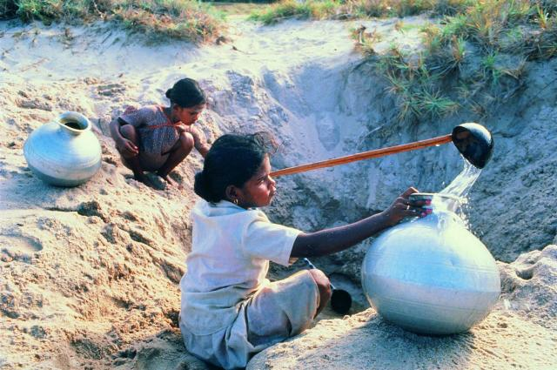

Slide 19
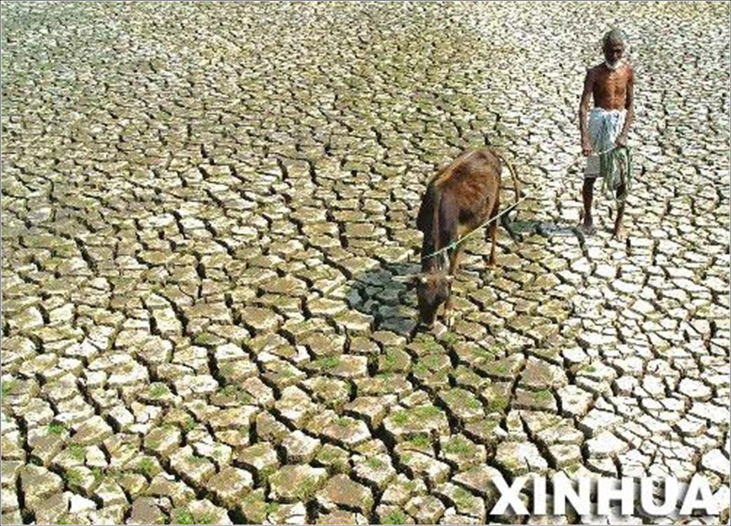

Slide 20
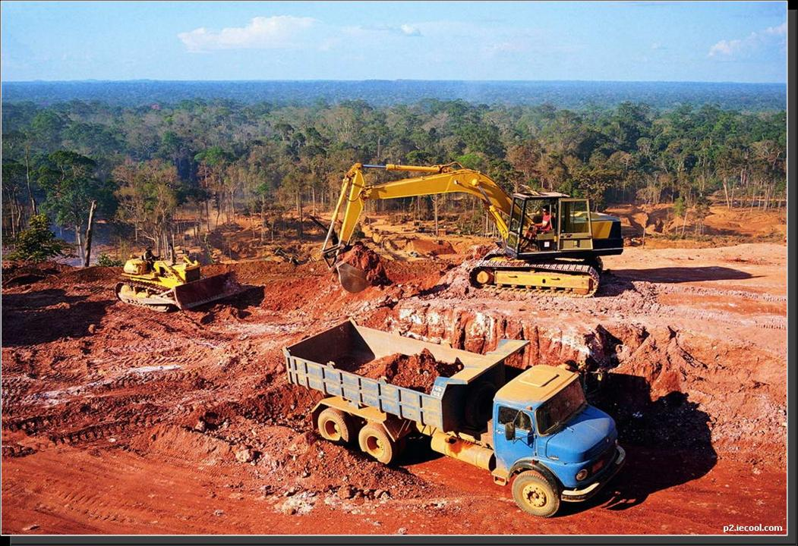

Slide 21
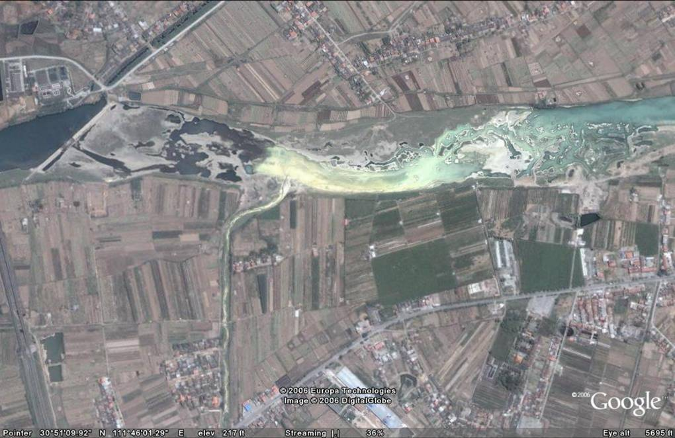
三、环境污染

Slide 22
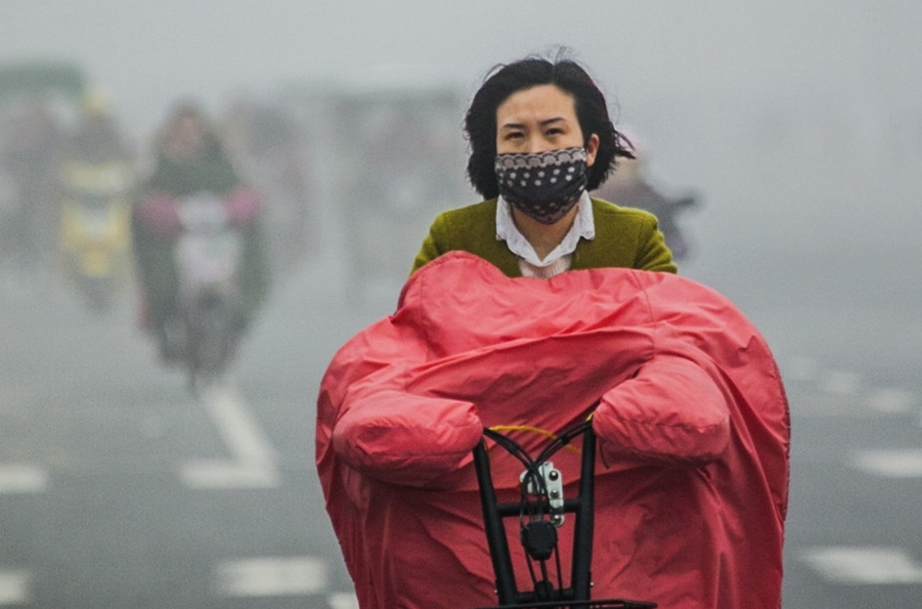
大气污染、水体污染和土壤污染——污染对象
物理污染、化学污染和生物污染——污染机制

Slide 23
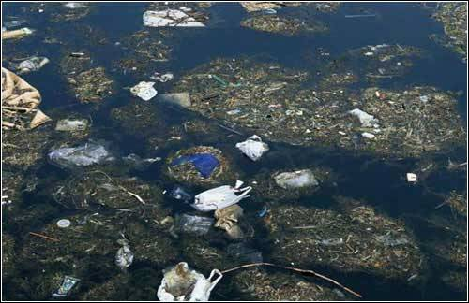
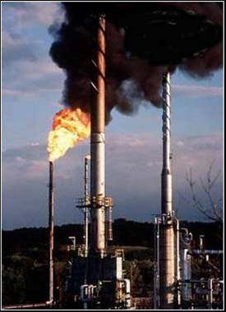
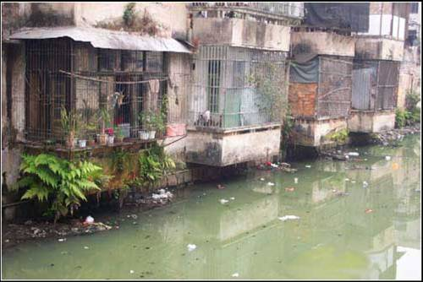

Slide 24
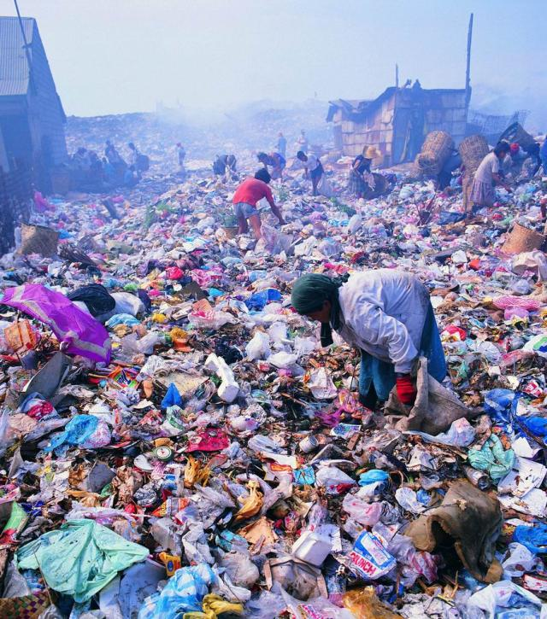
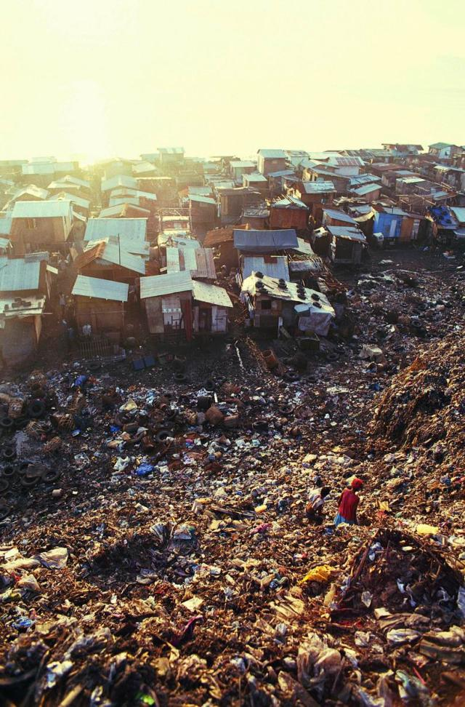

Slide 25
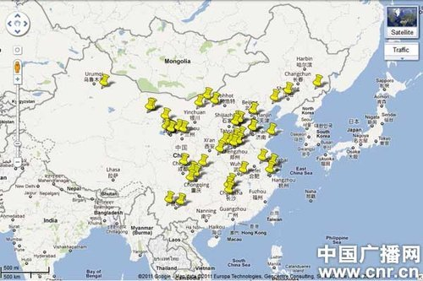

Slide 26
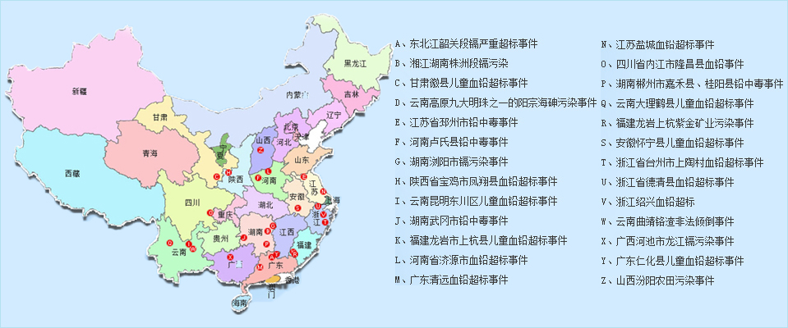

Slide 27
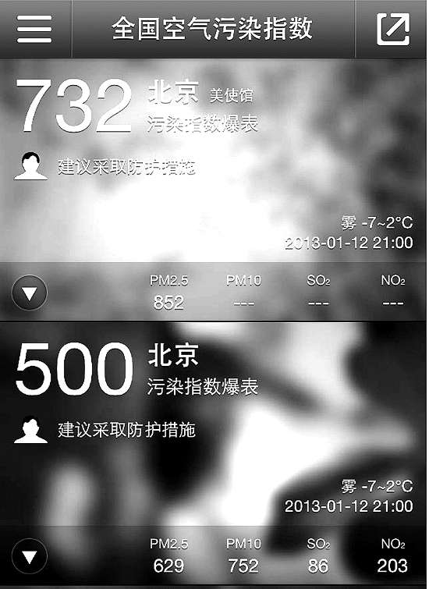

Slide 28
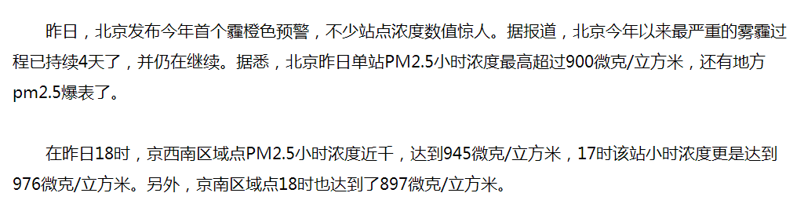

Slide 29
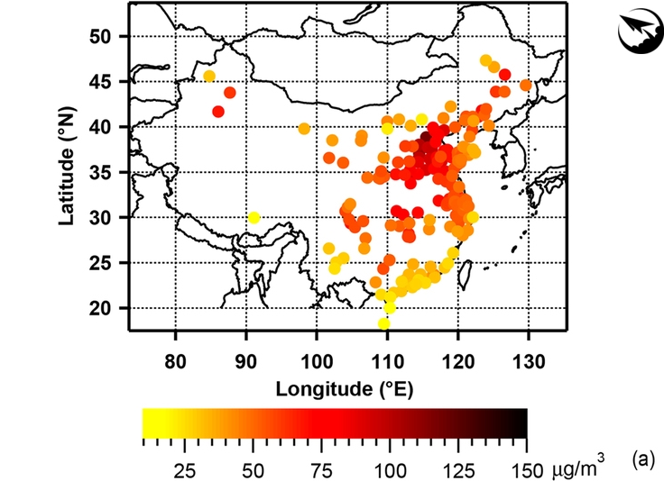

Slide 30
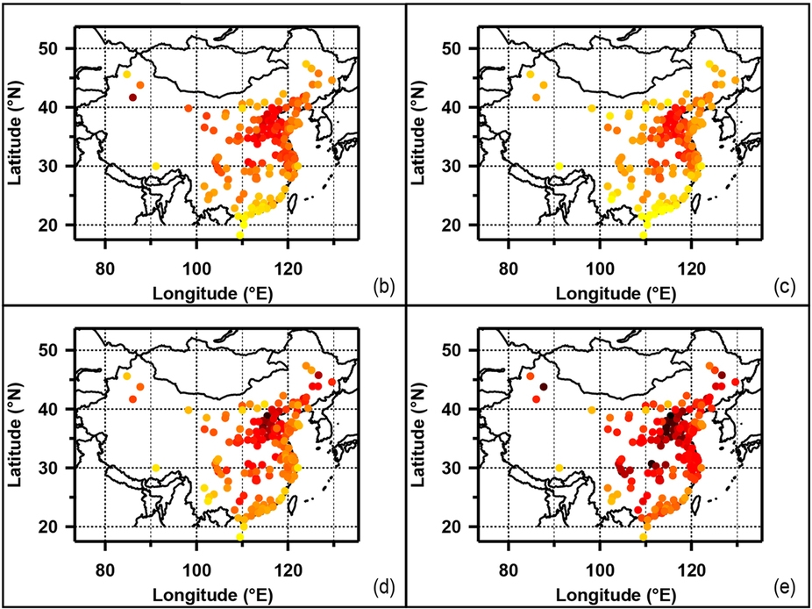

Slide 31
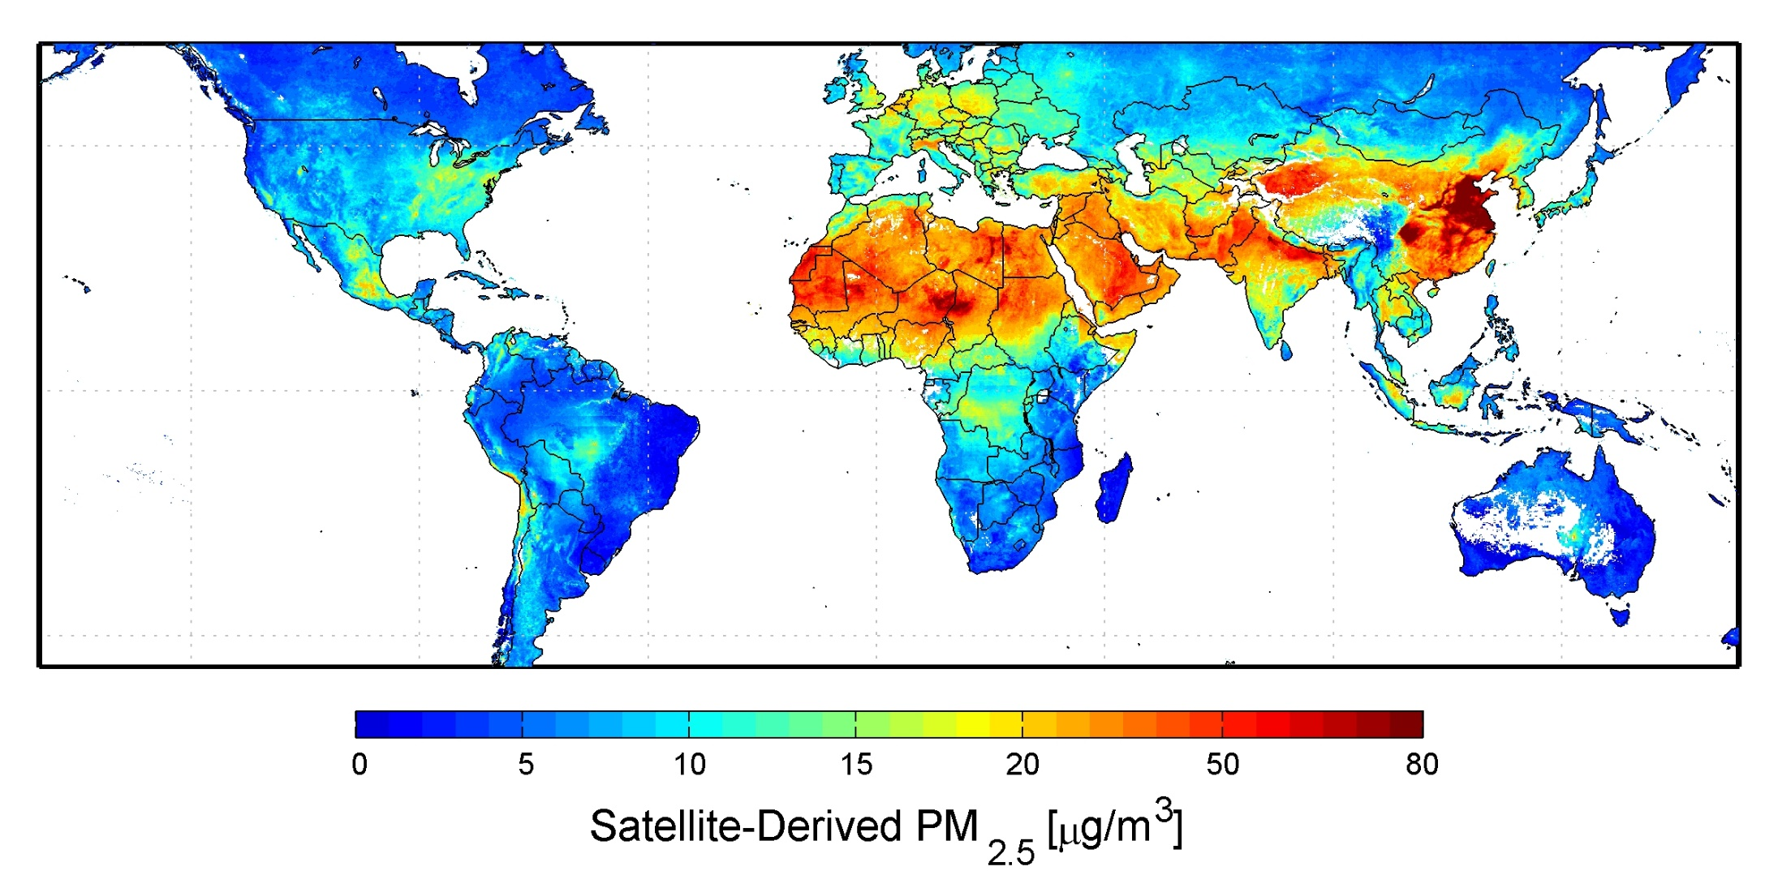

Slide 32
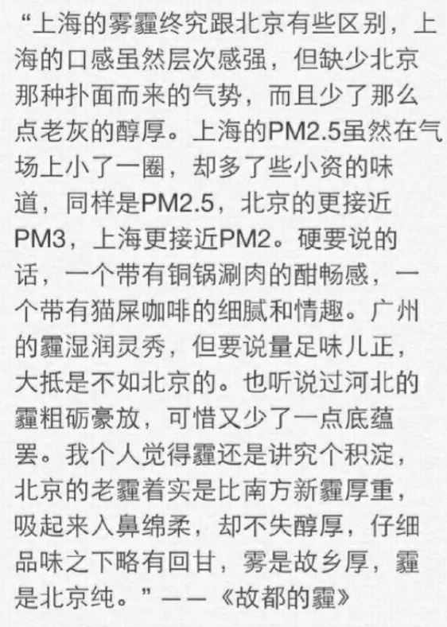

Slide 33
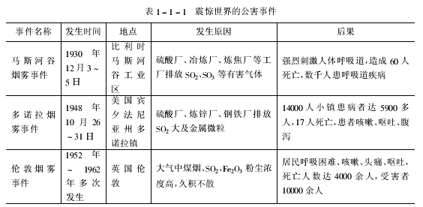

Slide 34
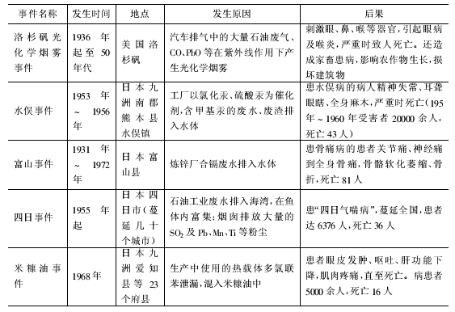

Slide 35
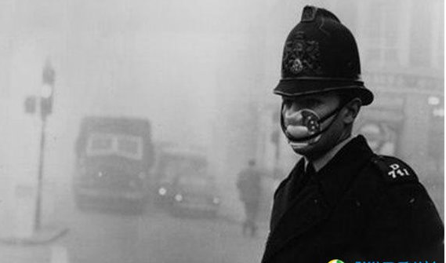
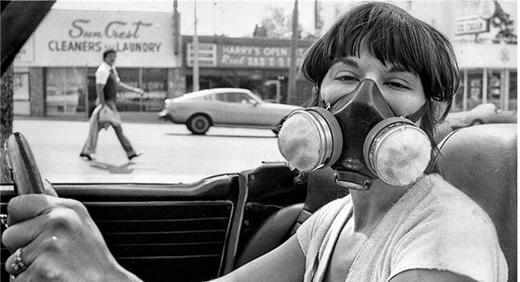
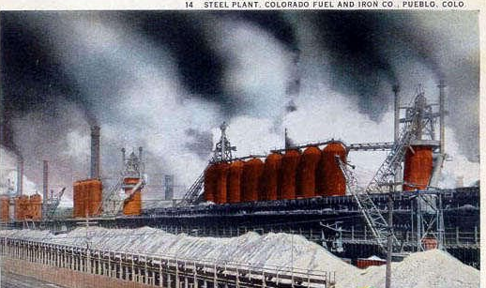
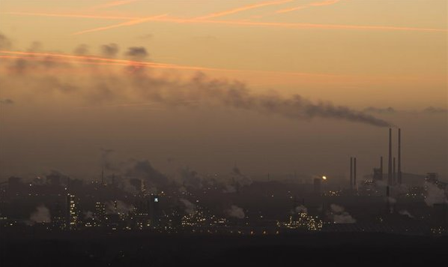

Slide 36
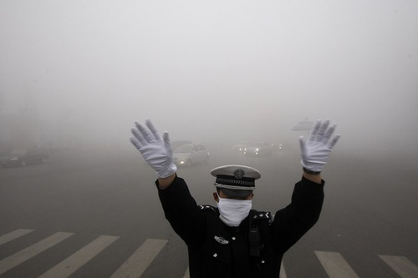

Slide 37
四、由生态危机引发的争论
悲观主义：罗马俱乐部《增长的极限》
乐观主义：托夫勒《第三次浪潮》
现实主义：问题不在工业化活科学技术本身，而在人，解决问题也在人。

Slide 38
五、进一步反思
问题的根源是什么？
工业化?
科技发展？
人性的弱点？
人类中心主义? ——生态中心主义

Slide 39
1.生态环境问题的人口根源
2.生态环境问题的经济、技术根源
3.生态环境问题的观念根源

Slide 40
模型分析
1. 我该不该使用化肥农药？
如果我是一个农民，将有两种选择，或者使用或者不。
周围的人也同样有两种可能。
对于我来说，使用化肥农药是有利的，而对环境的影响似乎微乎其微，所以不管周围人使用或不使用。

Slide 41
2.公用地悲剧
一个古老的英国村庄，有一片向所有牧民开放的牧场。
每个人计算的结果都是增加放牧牛羊的收益会高于自己所付出的成本，因而会尽可能地增加牧牛羊的数量。
当牧牛羊的数量超过草地的承受能力时，过度放牧就会导致草地逐渐枯萎耗尽，最终的结果是所有的牛羊均饿死，同时，牧场也不复存在。

Slide 42
3.囚徒困境
警方逮捕甲、乙两名嫌疑犯，但没有足够证据指控二人入罪。于是警方分开囚禁嫌疑犯，分别和二人见面，并向双方提供以下相同的选择：
若一人认罪并作证检控对方（相关术语称“背叛”对方），而对方保持沉默，此人将即时获释，沉默者将判监10年。 若二人都保持沉默（相关术语称互相“合作”），则二人同样判监半年。
若二人都互相检举（互相“背叛”），则二人同样判监2年。

Slide 43
博弈结果：
 | 甲沉默（合作） | 甲认罪（背叛）
乙沉默（合作） | 二人同服刑半年 | 甲即时获释；乙服刑10年
乙认罪（背叛） | 甲服刑10年；乙即时获释 | 二人同服刑2年

Slide 44
六、行动起来
1962年Rachel Carson出版《寂静的春天》。卡森在本书中详细阐述了杀虫剂尤其是滴滴涕（DDT）对野生生物的危害，尤其是造成鸟类灭绝的主要元凶。
这本书同时引发了公众对环境问题的注意，促使环境保护问题提到了各国政府面前，各种环境保护组织纷纷成立，从而促使联合国于1972年在斯德哥尔摩召开了“人类环境大会”，并由各国签署了“人类环境宣言”，开始了环境保护事业。

Slide 45

1970年4月22日在美国各地总共有超过2000万人参与了环境保护运动，这次运动的成功使得在每年4月22日组织环保活动成为一种惯例，在美国地球日这个名号也随之从春分日移动到了4月22日，地球日的主题也转而更加趋向于环境保护。
1990年4月22日全世界有来自140多个国家的逾2亿人参与了地球日的活动。从此世界地球日成为全球性的环境保护运动。

Slide 46
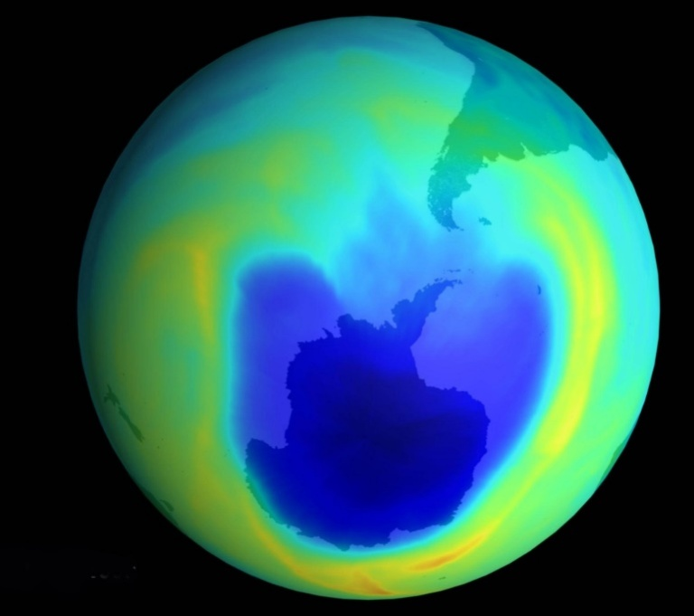
保护臭氧层维也纳公约（1985年签订1988年生效）
我国政府于1989年9月11日正式加入《公约》，并于1989年12月10日生效。
截止到2000年3月，参加《公约》的缔约国共有174个。

Slide 47
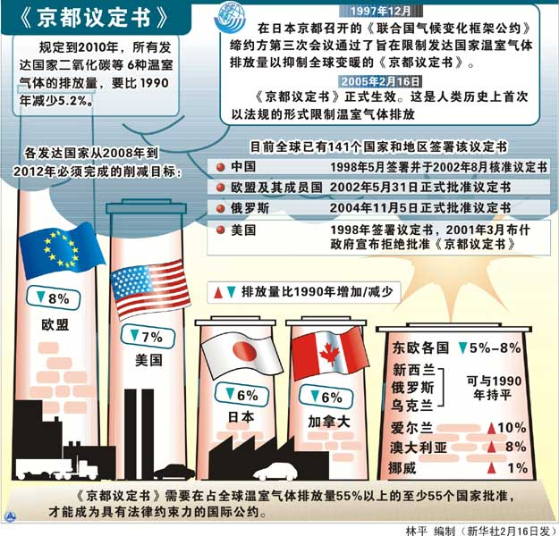
《京都议定书》
旨在限制发达国家温室气体排放量以抑制全球变暖温室气体：
——二氧化碳（CO2）
——甲烷（CH4）
——氧化亚氮（N2O）
——氢氟碳化物（HFCs）
——全氟化碳（PFCs）
——六氟化硫（SF6）

Slide 48
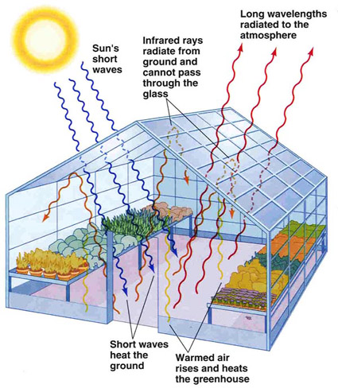
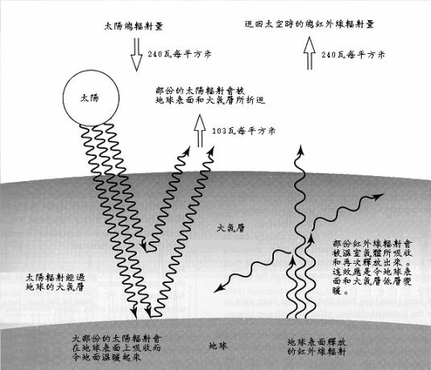
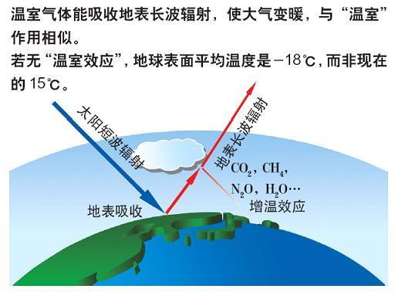

Slide 49
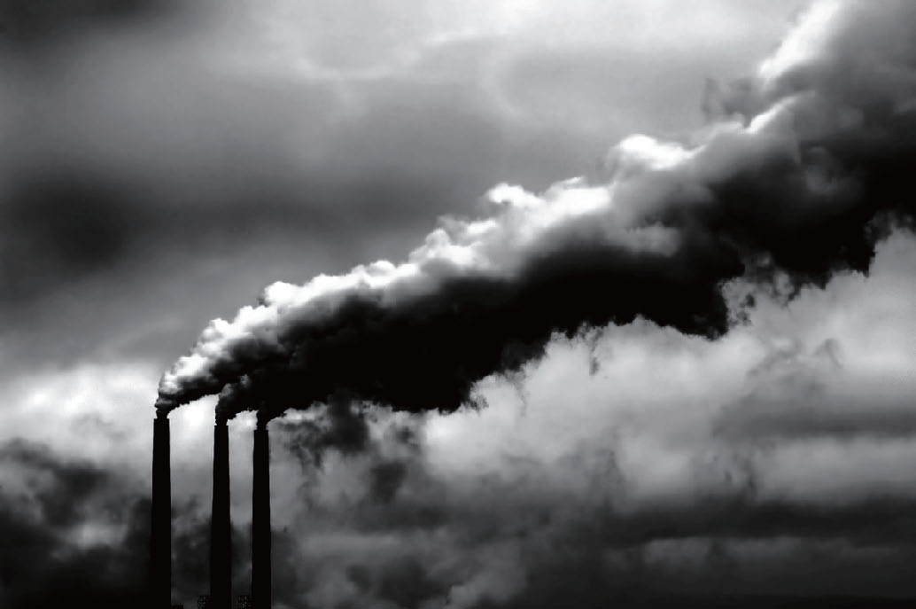
斯德哥尔摩公约
2009年5月，在日内瓦举行的《关于持久性有机污染物的斯德哥尔摩公约》第四次缔约方大会上，9种严重危害人类健康与自然环境的POPs被增列入《斯德哥尔摩公约》，至此，根据公约所禁止生产和使用的POPs数量增加到21种。

Slide 50
第三节 生态自然观
生态自然观讨论人与自然的关系问题，是对当代人类对自然界态度的基本观点。
人类中心主义和生态中心主义
生态中心主义即生态中心论，把道德关怀的范围从人类扩展到生态系统。

Slide 51
一、生态中心论主要观点
1.人是自然的普通成员，人对自然担负道德责任。
2.大自然不仅有工具价值，还有内在价值。
3.以整体主义思想看待自然和处理人与自然的关系。

Slide 52
二、生态自然观的核心思想
1.生态系统是一个统一的整体
2.人是系统中的一员
3生态系统的利益包含并高于人类的利益
4.维护生态系统的繁荣稳定是人与自然关系的最高伦理原则

Slide 53
第四节 生态文明与可持续发展
生态文明的内涵是建立人与自然和谐发展的关系。
人类要在合理继承工业文明的基础上，用更加文明和理智的态度对待自然，合理利用自然资源，使得经济发展和生态环境协调发展，彻底改善人与自然的关系。

Slide 54
生态文明包括以下内容：
1.文化价值理念上，对自然价值的全面认识；
2.生产方式上，运用生态技术，改变传统的生产方式；
3.生活方式，不过度追求物质享受；
4.决策和政策上，生态观念渗透在决策的过程中。

Slide 55
可持续发展的主要思想
1972年联合国人类环境会议通过了《人类环境宣言》
1987年挪威前首相布伦特兰夫人在《我们共同的未来》报告中提出：可持续发展是既满足当代人的需要，又不对后代人满足其需要的能力构成危害的发展。

Slide 56
时髦名词：绿色GDP 循环经济 原子经济 清洁生产
可持续发展的基本原则：
1.持续性原则
2.公平性原则
3.共同性原则

Slide 57
习近平总书记生态文明思想
山水林田湖草是生命共同体
绿水青山就是金山银山
生态兴则文明兴，生态衰则文明衰。
良好生态环境是最普惠的民生福祉

Slide 58
生态环境保护是功在当代、利在千秋的事业。
生态环境是关系党的使命宗旨的重大政治问题
要像保护眼睛一样保护生态环境

Slide 59
讨论：关于中国的生态危机和可持续发展
1.结合自己的观察谈中国生态问题现状
2.经济发展和环境保护是否冲突？
3.我们要走先污染后治理的发展道路？

Slide 60
